Slide 1




TRƯỜNG TIỂU HỌC ……
CHÀO MỪNG QUÝ THẦY CÔ
VỀ DỰ GIỜ THĂM LỚP
Môn Tiếng Việt lớp 3
ÔN TẬP CUỐI HỌC KÌ 1 (TIẾT 4)
Giáo viên:
Lớp: 3

Slide 3
Thứ……ngày…..tháng…..năm…….
TIẾNG VIỆT
ÔN TẬP CUỐI HỌC KÌ 1 (TIẾT 4)
1. Đánh giá kĩ năng đọc thành tiếng, học thuộc lòng: Mỗi học sinh đọc một đoạn văn, đoạn thơ khoảng 60 - 65 tiếng hoặc đọc thuộc lòng một đoạn thơ (bài thơ) đã học.

Slide 4
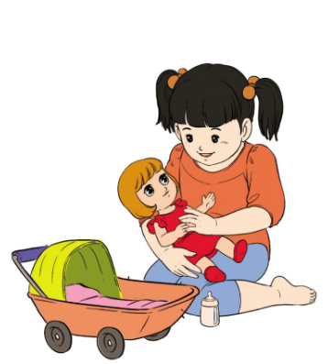
Thứ……ngày…..tháng…..năm…….
TIẾNG VIỆT
ÔN TẬP CUỐI HỌC KÌ 1 (TIẾT 4)
2. Nghe - viết.
Bé út của nhà
Bố đi công tác xa về
Quà cho bé – bạn búp bê thật hiền
Bé may áo mới, đặt tên
Cả ngày bận bịu, bé quên khóc nhè.
Hỏi ai là út của nhà
Bé yêu, bé bảo út là búp bê.
NGUYỄN KHẮC HÀO

Slide 5
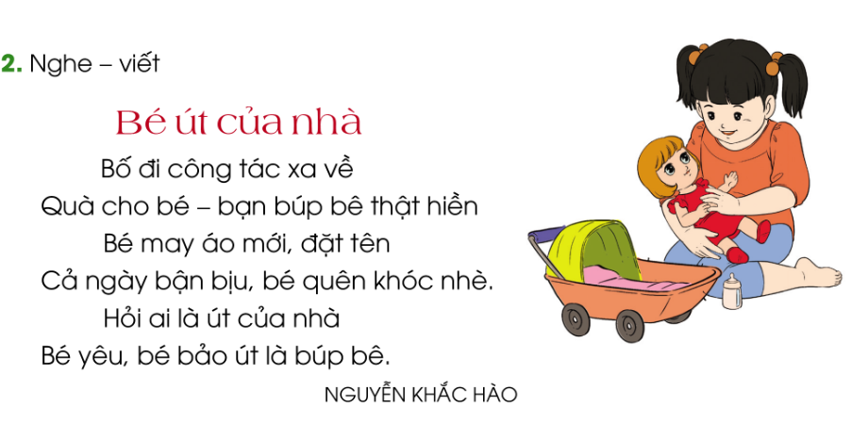
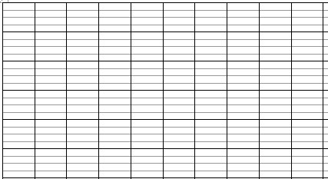
Thứ……ngày…..tháng…..năm…….
TIẾNG VIỆT
ÔN TẬP CUỐI HỌC KÌ 1 (TIẾT 4)
Học sinh viết bảng con các từ khó viết:
Qùa, búp bê, , bận bịu, hương.

Slide 6
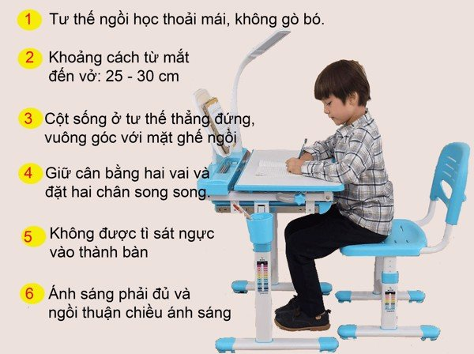
Thứ……ngày…..tháng…..năm…….
TIẾNG VIỆT
ÔN TẬP CUỐI HỌC KÌ 1 (TIẾT 4)
Học sinh nghe - viết bài vào vở.

Slide 7
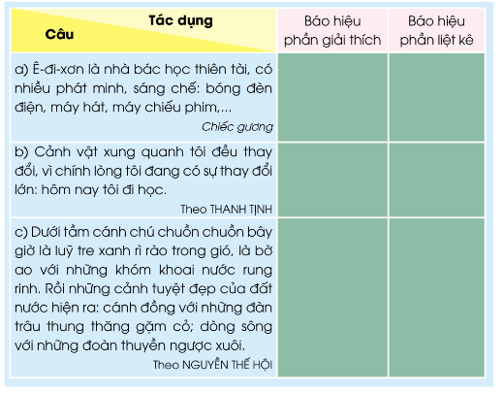

Thứ……ngày…..tháng…..năm…….
TIẾNG VIỆT
ÔN TẬP CUỐI HỌC KÌ 1 (TIẾT 4)
3. Xác định tác dụng của dấu hai chấm trong những câu sau:

Slide 9

XIN CHÂN THÀNH CẢM ƠN
QUÝ THẦY CÔ GIÁO VÀ CÁC EM
Notes:
9

